Slide 1
Акция: «Покормите птиц зимой»

Slide 2
Зима. Все покрыто ровным белым снегом - и земля, и крыши домов, и даже ветви деревьев и кустарников. В такую погоду мелким птицам очень трудно отыскивать себе пищу. Трудно приходится птицам зимой. Им страшен не холод, а бескормица, голод. Снежные метели, гололед, обильный снегопад затрудняют добычу пищи. Птицы за короткий день просто не успевают утолить голод. В морозную ночь голодные, ослабленные птицы легко замерзают или становятся добычей хищников. Головки чертополоха, которые так любят щеглы и чижи, шишки на ветвях елей, где так много зернышек (их умело достают из-под чешуек клесты и синички), ягоды рябины - приманка красногрудых снегирей - запорошены снегом и обледенели. Снег прикрыл и щели в коре и заборах, где укрылись на зиму оцепеневшие личинки насекомых и куколки бабочек. Птицам голодно. А в мороз пищи им надо больше, чем обычно, чтобы восполнить недостающее телу тепло.
Птицы в зимнее время испытывают серьезные трудности. Низкая температура и отсутствие свободного доступа к корму, который скрыт снегом, приводят к гибели многих зимующих птиц. Для сохранения птиц, которые остаются на зимовку в нашем регионе, необходимо регулярно их подкармливать. Люди давно уже придумали, как помогать зимовать птицам, без которых вредители опустошат весной и летом любое крестьянское хозяйство.

Slide 3
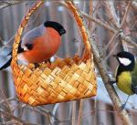
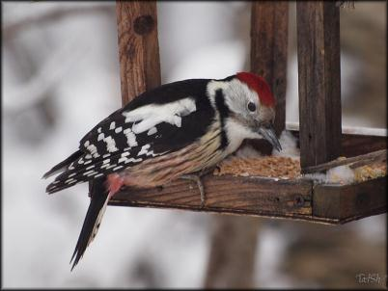
«Покорми птиц зимою - они послужат тебе весною» - говорит русская пословица. Вот почему с давних времен на Руси для зимующих птиц люди делали кормушки. Если зимой повесить на садовом участке кормушки и подкармливать птиц, летом они отблагодарят вас сторицей.
Необходимо учить детей доброте. Приучать их заботиться о птицах, наблюдать за ними, испытывать радость от сознания, что можно спасти птиц от гибели. Дать детям элементарные знания о том, чем кормят птиц зимой.
Снегирь (семена деревьев, ягоды рябины, калины)
Дятел (жуки, желуди, муравьи, семена деревьев)

Slide 4
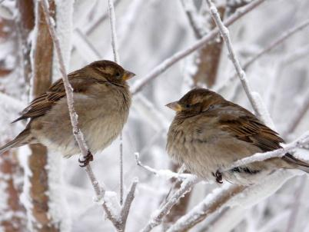
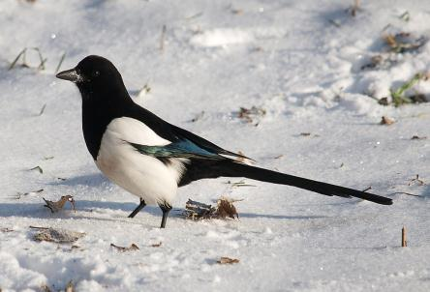
Воробей (хлебные крошки, пшено, ягоды)
Сорока (зерно, насекомые)

Slide 5
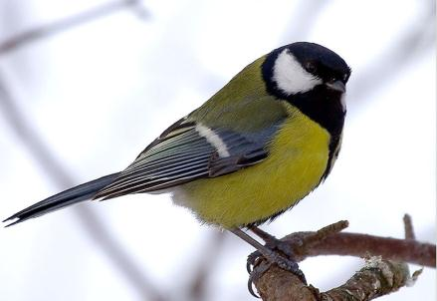
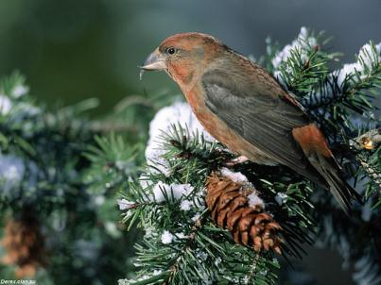
Синица (сала, пшено, зерно)
Клест (насекомые, ягоды, семена шишек)
Изготовление кормушки - дело нехитрое, ее можно сделать из самого разнообразного материала: из коробок из-под молочных продуктов, соков, пластиковых бутылок, картонных коробок, дощечек и т. д.

Slide 6
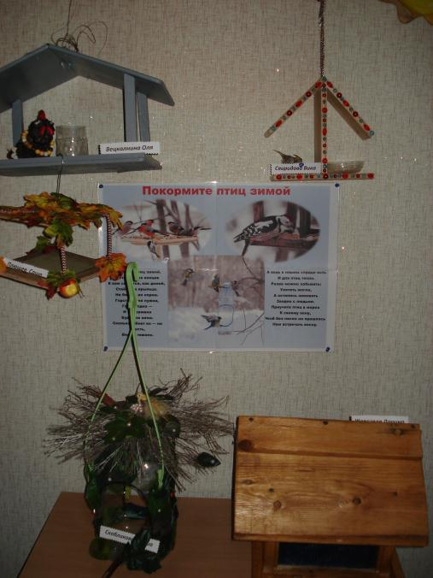
Целью акции является изготовление кормушек детьми совместно с родителями, их размещение на территории детского сада, организация дежурств в «птичьей столовой».
Родители и дети ответственно отнеслись к серьезному и нужному делу – изготовлению кормушек.

Slide 7
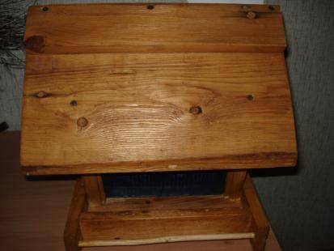
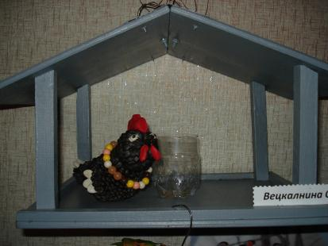
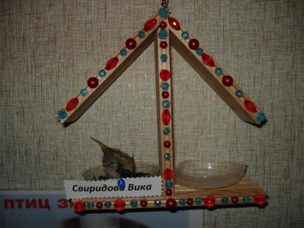
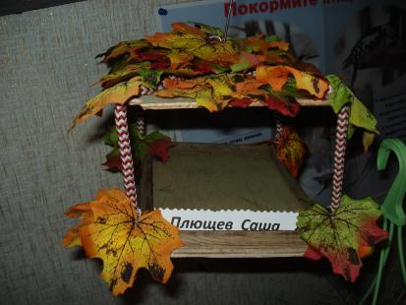

Slide 8
